Slide 1
Manipulação e Análise de Dados Trainee 2024.1

Slide 2
Recapitulando

Slide 3
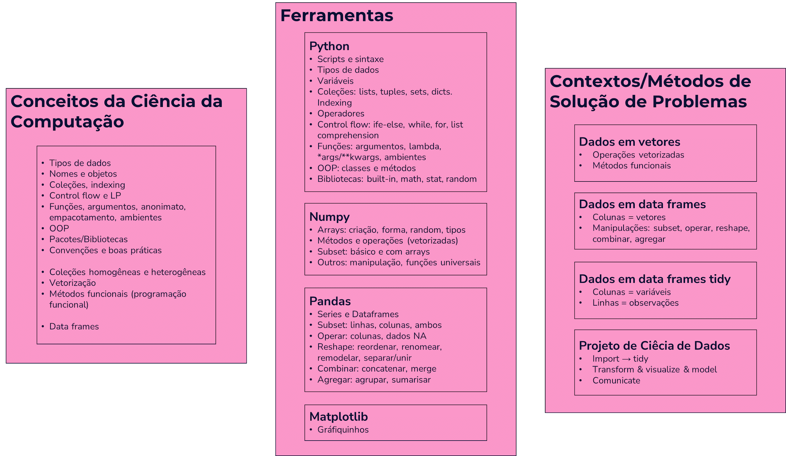

Slide 4
Exemplo I Checar se é dataframe

Slide 5
Exemplo I – Checar se é dataframe
Tabela de salários GVCode 100% atualizada 2024
índice | nome | curso |  | salário
mulheres:
1 | Alissa | Adm | - | 0
2 | Luana | Adm | - | 0
3 | Luiza | Econo | - | 0
homens:
4 | Richard | Adm | - | 0
5 | Laube | Adm | - | ▓▓▓▓▓
6 | Ricardo | Econo | - | ▓▓▓▓▓

Slide 6
Exemplo I – Checar se é dataframe
Tabela de salários GVCode 100% atualizada 2024
índice | nome | curso |  | salário
mulheres:
1 | Alissa | Adm | - | 0
2 | Luana | Adm | - | 0
3 | Luiza | Econo | - | 0
homens:
4 | Richard | Adm | - | 0
5 | Laube | Adm | - | ▓▓▓▓▓
6 | Ricardo | Econo | - | ▓▓▓▓▓

Slide 7
Exemplo I – Checar se é dataframe
índice | nome | curso |  | salário
mulheres:
1 | Alissa | Adm | - | 0
2 | Luana | Adm | - | 0
3 | Luiza | Econo | - | 0
homens:
4 | Richard | Adm | - | 0
5 | Laube | Adm | - | ▓▓▓▓▓
6 | Ricardo | Econo | - | ▓▓▓▓▓

Slide 8
Exemplo I – Checar se é dataframe
índice | nome | curso |  | salário
mulheres:
1 | Alissa | Adm | - | 0
2 | Luana | Adm | - | 0
3 | Luiza | Econo | - | 0
homens:
4 | Richard | Adm | - | 0
5 | Laube | Adm | - | ▓▓▓▓▓
6 | Ricardo | Econo | - | ▓▓▓▓▓

Slide 9
Exemplo I – Checar se é dataframe
índice | nome | curso |  | salário
1 | Alissa | Adm | - | 0
2 | Luana | Adm | - | 0
3 | Luiza | Econo | - | 0
4 | Richard | Adm | - | 0
5 | Laube | Adm | - | ▓▓▓▓▓
6 | Ricardo | Econo | - | ▓▓▓▓▓

Slide 10
Exemplo I – Checar se é dataframe
índice | nome | curso |  | salário
1 | Alissa | Adm | - | 0
2 | Luana | Adm | - | 0
3 | Luiza | Econo | - | 0
4 | Richard | Adm | - | 0
5 | Laube | Adm | - | ▓▓▓▓▓
6 | Ricardo | Econo | - | ▓▓▓▓▓
?

Slide 11
Exemplo II Checar se é dataframe tidy

Slide 12
Exemplo II – Checar se é dataframe tidy
índice | nome | curso |  | salário
1 | Alissa | Adm | - | 0
2 | Luana | Adm | - | 0
3 | Luiza | Econo | - | 0
4 | Richard | Adm | - | 0
5 | Laube | Adm | - | ▓▓▓▓▓
6 | Ricardo | Econo | - | ▓▓▓▓▓

Slide 13
Exemplo II – Checar se é dataframe tidy
índice | nome | curso |  | salário
1 | Alissa | Adm | - | 0
2 | Luana | Adm | - | 0
3 | Luiza | Econo | - | 0
4 | Richard | Adm | - | 0
5 | Laube | Adm | - | ▓▓▓▓▓
6 | Ricardo | Econo | - | ▓▓▓▓▓

Slide 14
Exemplo II – Checar se é dataframe tidy
índice | nome | curso | salário
1 | Alissa | Adm | 0
2 | Luana | Adm | 0
3 | Luiza | Econo | 0
4 | Richard | Adm | 0
5 | Laube | Adm | ▓▓▓▓▓
6 | Ricardo | Econo | ▓▓▓▓▓

Slide 15
Exemplo II – Checar se é dataframe tidy
índice | nome | curso | salário
1 | Alissa | Adm | 0
2 | Luana | Adm | 0
3 | Luiza | Econo | 0
4 | Richard | Adm | 0
5 | Laube | Adm | ▓▓▓▓▓
6 | Ricardo | Econo | ▓▓▓▓▓

Slide 16
Exemplo II – Checar se é dataframe tidy
índice | nome | curso | salário
1 | Alissa | Adm | 0
2 | Luana | Adm | 0
3 | Luiza | Econo | 0
4 | Richard | Adm | 0
5 | Laube | Adm | NA
6 | Ricardo | Econo | NA

Slide 17
Exemplo III Alterações adicionais

Slide 18
Exemplo III – Alterações adicionais
índice | nome | curso | salário
1 | Alissa | Adm | 0
2 | Luana | Adm | 0
3 | Luiza | Econo | 0
4 | Richard | Adm | 0
5 | Laube | Adm | NA
6 | Ricardo | Econo | NA

Slide 19
Exemplo III – Alterações adicionais
índice | nome | curso | salário
1 | Alissa | Adm | 0
2 | Luana | Adm | 0
3 | Luiza | Econo | 0
4 | Richard | Adm | 0
5 | Laube | Adm | 0
6 | Ricardo | Econo | 0

Slide 20
Exemplo III – Alterações adicionais
índice | nome | curso | salário
1 | Alissa | Adm | 0
2 | Luana | Adm | 0
3 | Luiza | Econo | 0
4 | Richard | Adm | 0
5 | Laube | Adm | 10.000
6 | Ricardo | Econo | 10.000

Slide 21
Exemplo III – Alterações adicionais
índice | nome | curso | salário
1 | Alissa | Adm | 0
2 | Luana | Adm | 0
3 | Luiza | Econo | 0
4 | Richard | Adm | 0

Slide 22
Exemplo III – Alterações adicionais
índice | nome | curso | salário
1 | Alissa | Adm | 0
2 | Luana | Adm | 0
3 | Luiza | Econo | 0
4 | Richard | Adm | 0
5 | Laube | Adm | NA
6 | Ricardo | Econo | NA

Slide 23
Exemplo III – Alterações adicionais
nome | curso | salário
Alissa | Adm | 0
Luana | Adm | 0
Luiza | Econo | 0
Richard | Adm | 0
Laube | Adm | NA
Ricardo | Econo | NA

Slide 24
Exemplo IV Lidando com NAs

Slide 25
Exemplo IV – Lidando com NAs
ind | peso | altura
S | 48,82 | 110,48
A | 56,35 | 263,23
V | 40,76 | 61,93
U | 22,98 | 79,55
B | NA | 141,86
Z | 22,67 | 103,09
H | 29,55 | NA
I | 87,85 | 64,43
N | NA | NA
L | 54,50 | 232,28
ind | peso | altura
S | 48,82 | 110,48
A | 56,35 | 263,23
V | 40,76 | 61,93
U | 22,98 | 79,55
B | NA | 141,86
Z | 22,67 | 103,09
H | 29,55 | 132,11
I | 87,85 | 64,43
N | NA | 132,11
L | 54,50 | 232,28

Slide 26
Exemplo IV – Lidando com NAs
ind | tempo | altura
S | 2000 | 12,23
A | 2001 | 15,75
V | 2002 | 25,23
U | 2003 | 34,52
B | 2004 | 53,53
Z | 2005 | 64,21
H | 2006 | 67,30
I | 2007 | NA
N | 2008 | 80,20
L | NA | NA
ind | tempo | altura
S | 2000 | 12,23
A | 2001 | 15,75
V | 2002 | 25,23
U | 2003 | 34,52
B | 2004 | 53,53
Z | 2005 | 64,21
H | 2006 | 67,30
I | 2007 | 74,12
N | 2008 | 80,20

Slide 27
Exemplo IV – Lidando com NAs
idade | renda
19 | 2415
28 | 312
12 | NA
59 | 1256
27 | NA
16 | 57321
13 | NA
idade | renda
19 | 2415
28 | 312
12 | 0
59 | 1256
27 | NA
16 | 57321
13 | 0

Slide 28
Exemplo V Manipulações avançadas

Slide 29
Exemplo V – Separate
country | year | rate
Afghanistan | 1999 | 745/19987071
Afghanistan | 2000 | 2666/20595360
Brazil | 1999 | 37737/172006362
Brazil | 2000 | 80488/174504898
China | 1999 | 212258/1272915272
China | 2000 | 213766/1280428583
country | year | cases | population
Afghanistan | 1999 | 745 | 19987071
Afghanistan | 2000 | 2666 | 20595360
Brazil | 1999 | 37737 | 172006362
Brazil | 2000 | 80488 | 174504898
China | 1999 | 212258 | 1272915272
China | 2000 | 213766 | 1280428583

Slide 30
Exemplo V – Pivot
country | year | type | count
Afghanistan | 1999 | cases | 745
Afghanistan | 1999 | population | 19987071
Afghanistan | 2000 | cases | 2666
Afghanistan | 2000 | population | 20595360
Brazil | 1999 | cases | 37737
Brazil | 1999 | population | 172006362
Brazil | 2000 | cases | 80488
Brazil | 2000 | population | 174504898
China | 1999 | cases | 212258
China | 1999 | population | 1272915272
China | 2000 | cases | 213766
China | 2000 | population | 1280428583
country | year | cases | population
Afghanistan | 1999 | 745 | 19987071
Afghanistan | 2000 | 2666 | 20595360
Brazil | 1999 | 37737 | 172006362
Brazil | 2000 | 80488 | 174504898
China | 1999 | 212258 | 1272915272
China | 2000 | 213766 | 1280428583

Slide 31
Exemplo V – Melt
country | 1999 | 2000
Afghanistan | 19987071 | 20595360
Brazil | 172006362 | 174504898
China | 1272915272 | 1280428583
country | 1999 | 2000
Afghanistan | 745 | 2666
Brazil | 37737 | 80488
China | 212258 | 213766
country | year | cases | population
Afghanistan | 1999 | 745 | 19987071
Afghanistan | 2000 | 2666 | 20595360
Brazil | 1999 | 37737 | 172006362
Brazil | 2000 | 80488 | 174504898
China | 1999 | 212258 | 1272915272
China | 2000 | 213766 | 1280428583
country | year | cases | population
Afghanistan | 1999 | 745 | 19987071
Afghanistan | 2000 | 2666 | 20595360
Brazil | 1999 | 37737 | 172006362
Brazil | 2000 | 80488 | 174504898
China | 1999 | 212258 | 1272915272
China | 2000 | 213766 | 1280428583

Slide 32
Exemplo V – Concatenate/Merge
country | year | cases | population
Afghanistan | 1999 | 745 | 19987071
Afghanistan | 2000 | 2666 | 20595360
Brazil | 1999 | 37737 | 172006362
Brazil | 2000 | 80488 | 174504898
China | 1999 | 212258 | 1272915272
China | 2000 | 213766 | 1280428583
country | year | cases | population
Afghanistan | 1999 | 745 | 19987071
Afghanistan | 2000 | 2666 | 20595360
Brazil | 1999 | 37737 | 172006362
Brazil | 2000 | 80488 | 174504898
China | 1999 | 212258 | 1272915272
China | 2000 | 213766 | 1280428583
country | year | cases | population
Afghanistan | 1999 | 745 | 19987071
Afghanistan | 2000 | 2666 | 20595360
Brazil | 1999 | 37737 | 172006362
Brazil | 2000 | 80488 | 174504898
China | 1999 | 212258 | 1272915272
China | 2000 | 213766 | 1280428583

Slide 33
Exemplo V – Merge
country | year | cases | population
Afghanistan | 1999 | 745 | 19987071
Afghanistan | 2000 | 2666 | 20595360
Brazil | 1999 | 37737 | 172006362
Brazil | 2000 | 80488 | 174504898
China | 1999 | 212258 | 1272915272
China | 2000 | 213766 | 1280428583
country | year | cases | population | cat
Afghanistan | 1999 | 745 | 19987071 | 0
Afghanistan | 2000 | 2666 | 20595360 | 1
Brazil | 1999 | 37737 | 172006362 | 0
Brazil | 2000 | 80488 | 174504898 | 1
China | 1999 | 212258 | 1272915272 | 0
China | 2000 | 213766 | 1280428583 | 1
year | cat
1999 | 0
2000 | 1

Slide 34
Exemplo V – Merge (inner e outer)
country | year | cases | population | cat
Afghanistan | 1999 | 745 | 19987071 | 0
Afghanistan | 2000 | 2666 | 20595360 | NA
Brazil | 1999 | 37737 | 172006362 | 0
Brazil | 2000 | 80488 | 174504898 | NA
China | 1999 | 212258 | 1272915272 | 0
China | 2000 | 213766 | 1280428583 | NA
country | year | cases | population
Afghanistan | 1999 | 745 | 19987071
Afghanistan | 2000 | 2666 | 20595360
Brazil | 1999 | 37737 | 172006362
Brazil | 2000 | 80488 | 174504898
China | 1999 | 212258 | 1272915272
China | 2000 | 213766 | 1280428583
country | year | cases | population | cat
Afghanistan | 1999 | 745 | 19987071 | 0
Brazil | 1999 | 37737 | 172006362 | 0
China | 1999 | 212258 | 1272915272 | 0
year | cat
1999 | 0

